Slide 1
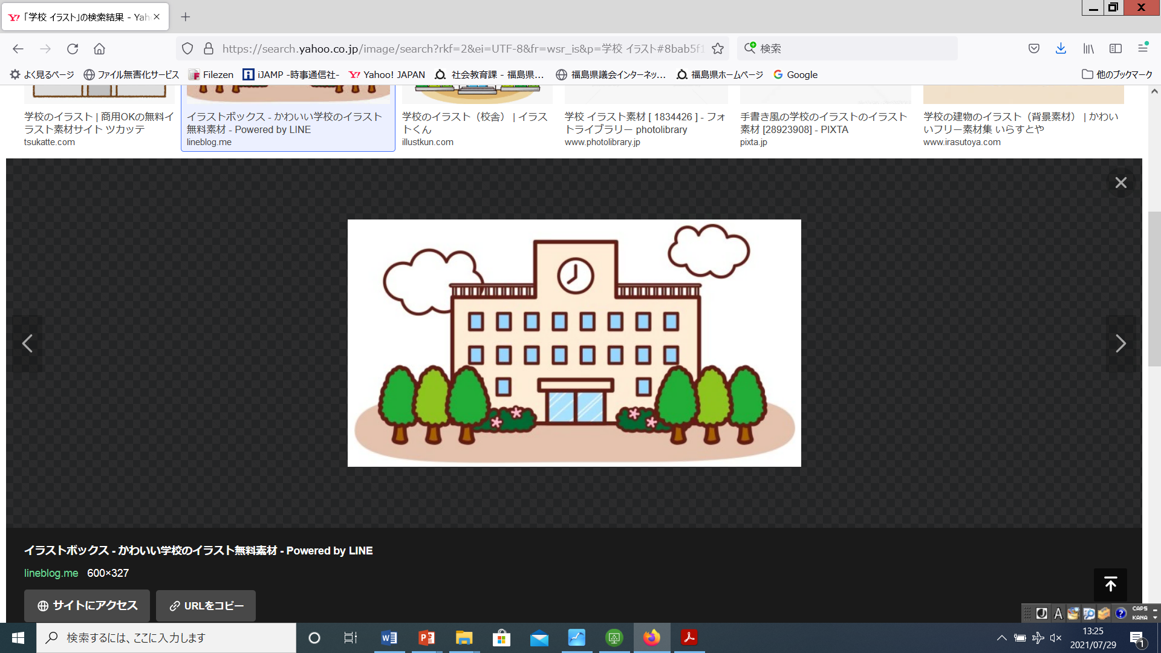
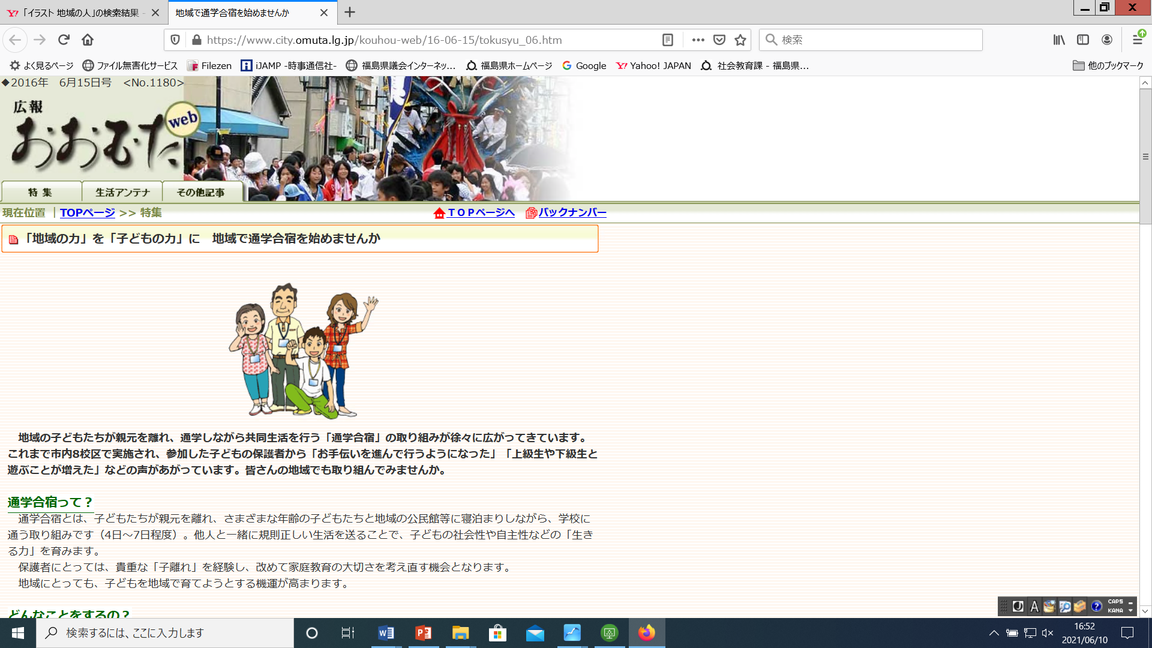
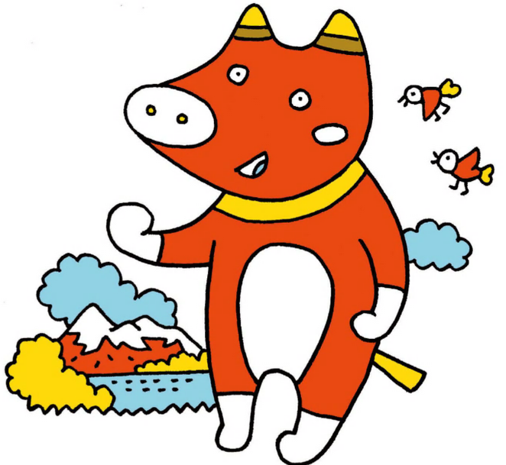
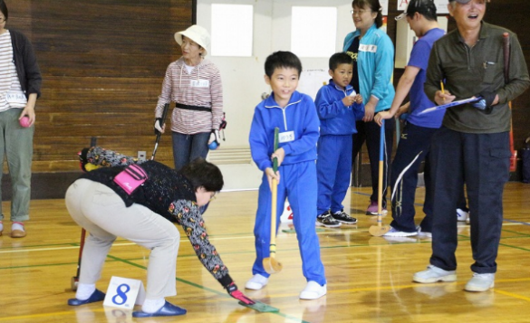
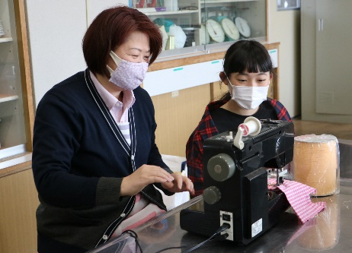
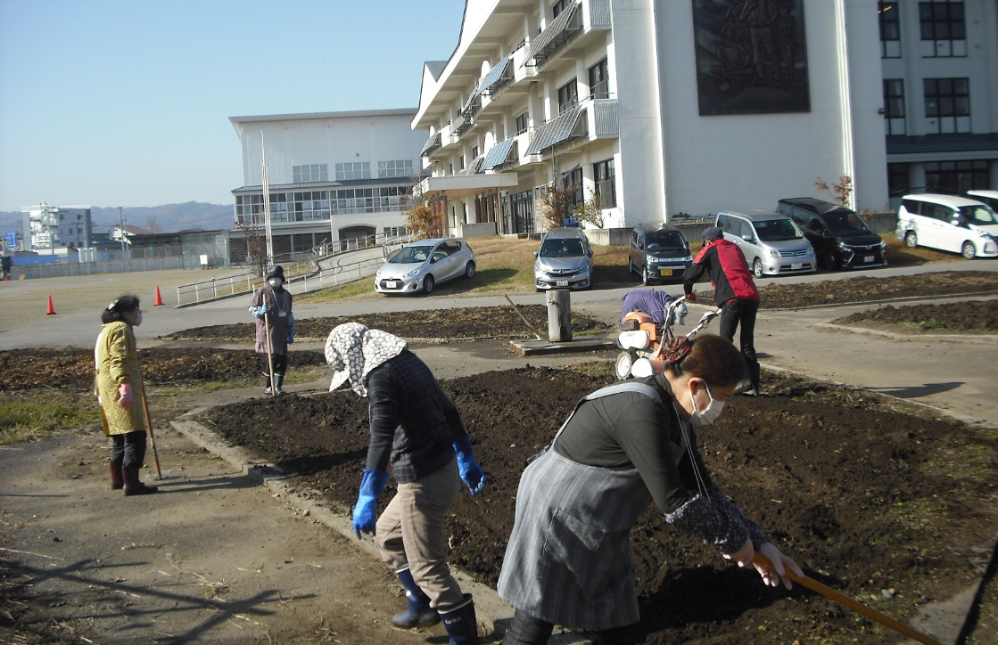
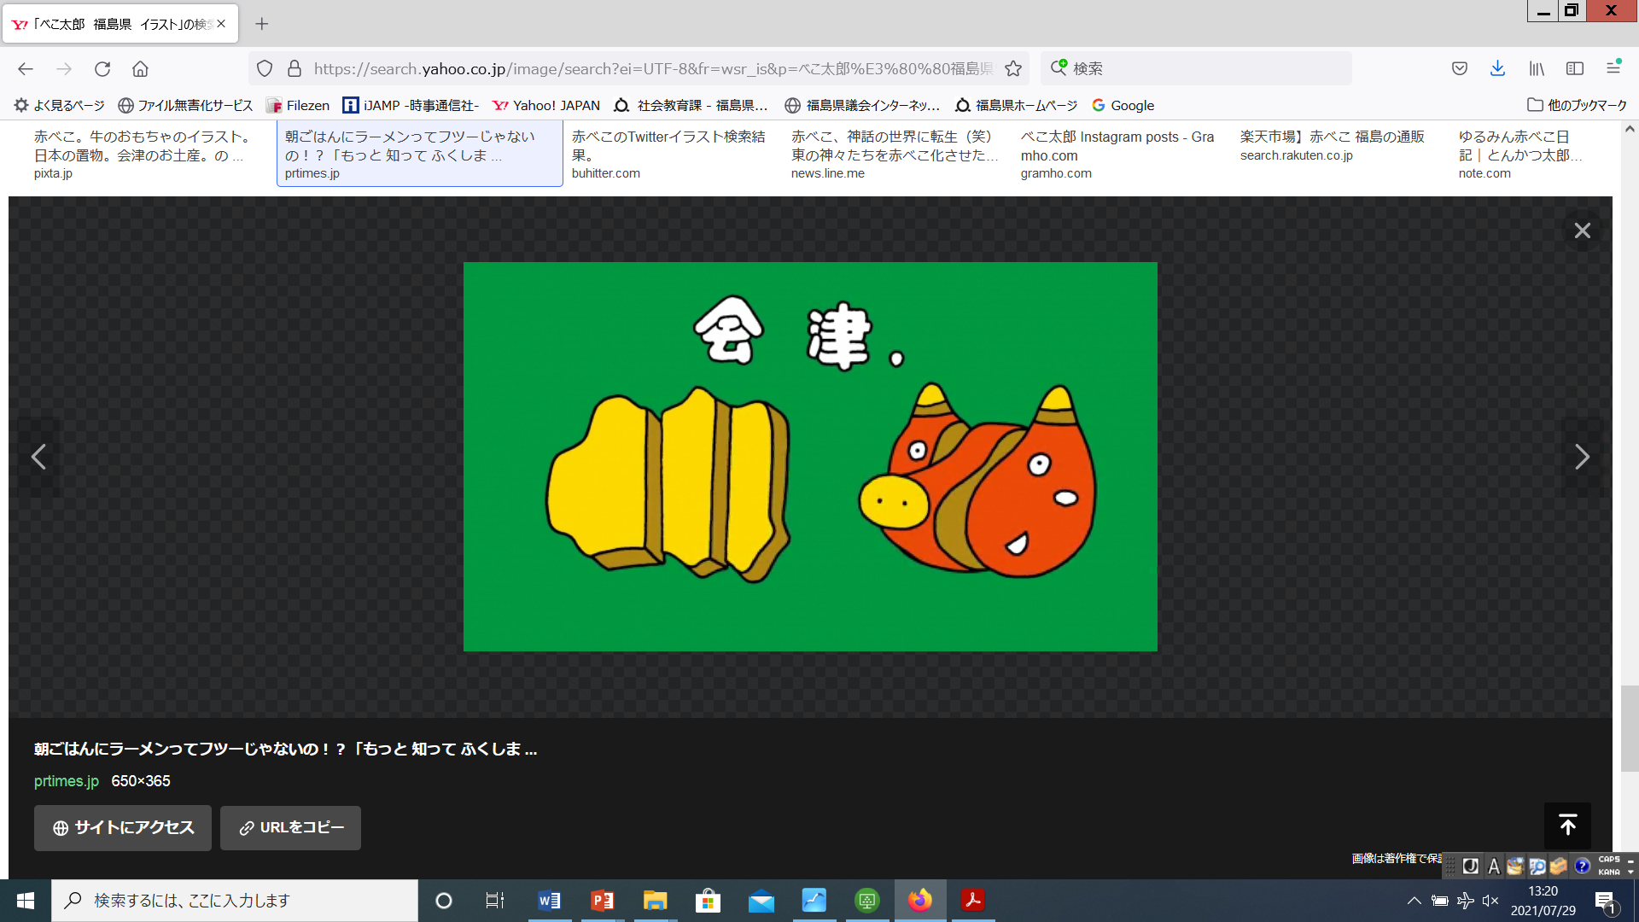
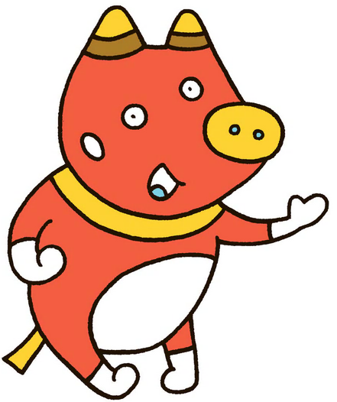

学校支援ボランティア
募集
矢吹小学校区
学校支援って何？
地域の人々が、学校を支援する活動です。
「子どもたちのために、何かお手伝いしてみたい！」という思いのある方ならどなたでも参加できます。
どんなシステムなの？
①学校から支援依頼が教育委員会の地域学校協働活動推進員（地域コーディネーター）に出ます。
（人手が足りないので、家庭科の授業のサポートを
してほしい！ 昔遊びを教えてほしい！ など）
②地域学校協働活動推進員がボランティアさんに
要請の声をかけます。
登録していただいているボランティアさんの中から、
依頼に合った方に声をかけさせてもらいます。
ボランティア活動は、
「できる人が」「できる時に」「できること」をが基本で、
強制するものではありません。
参加可能な場合に御協力いただくスタイルです。
③学校の活動を支援していただきます。
先生の授業のサポートや登下校の見守り、運動場の除草、
花壇や農園の手入れ、図書の整理など、様々な活動の支援
をしていただきます。
会津の歴史を教えて
もらいたいなあ…
どんな活動をしているの？
演題
これまでの活動では…
クラブ活動支援
ボランティア登録の方法は？
裏面の「学校支援ボランティア登録申請書」に必要事項を記入していただき、教育委員会まで御持参ください。
登録後は、学校支援要請や更新伺い等のお知らせがあります。（傷害保険有り）
授業支援
環境整備支援
お問い合わせは…
〇〇町教育委員会
TEL：
- -
お問い合わせ
赤べこ学園小・中学校
TEL：
TEL：
- -

